Slide 1
Lipidy, nukleové kyseliny
2020

Slide 2
Lipidy

Slide 3
Biologický význam
zdroj energie
  nejdůležitějším zdrojem energie ve stravě
  lipidové kapky jsou uloženy v adipocytech (specializované buňky)
  v případě potřeby jsou tuky uvolněny z adipocytů do krve, kde jsou zpracovány až na oxid uhličitý a vodu
stavební jednotky
  především buněčných membrán, kde pomáhají transportovat látky do buňky a z buňky
  vyskytují se ve formě fosfolipidů, glykolipidů či cholesterolu (viz později)
  samotné lipidy se v membránách nevyskytují

Slide 4
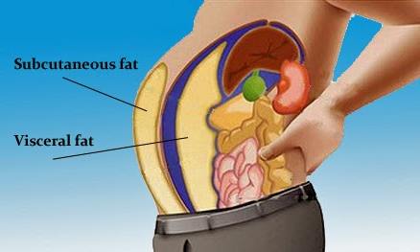
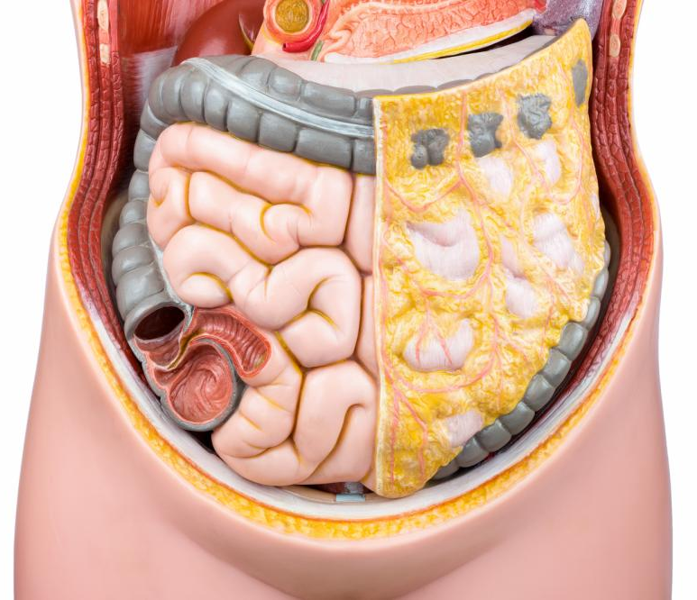
izolace
  pomáhají udržovat tělesnou teplotu
    podkožní tuk/viscerální tuk
  elektrická izolace jednotlivých buněk
  ochrana vnitřních orgánů
další význam lipidů
  tukové povahy jsou steroidy a steroidní hormony
  význam při zpracovávání vitamínů (DEKA)
  signální funkce – přenos nervových vzruchů

Slide 5
Chemická podstata tuků
tuky jsou estery vyšších mastných kyselin a alkoholů
co jednotlivá „slova“ v definici znamenají?
alkoholy
látky organického původu, které ve své molekule mají navázánu –OH skupinu
podle umístění OH skupiny rozdělujeme alkoholy
  primární R-CH₂-OH
  sekundární R₁-CH (OH)- R₂
  terciální
podle počtu OH skupin na
  s jednou OH skupinou (jednosytný)
  se 2 OH skupinami dioly (dvojsytný)
  se 3 OH skupinami trioly (trojsytný)

Slide 6

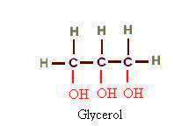
např.
  etanol : primární jednosytný alkohol
  etylenglykol: dvojsytný alkohol
  glycerol : trojsytný alkohol
biologicky významný je glycerol
a vyšší alkoholy (alkoholy, které obsahují větší počet uhlíků)
  laurylalkohol (12 C atomů) , myristylalkohol (14 C atomů), cetylakohol (16 C atomů), stearylalkohol (18 C atomů)

Slide 7
Vyšší mastné kyseliny
karboxylové kyseliny (zakončení –COOH)
mastné = vyskytující se v tucích (sami o sobě nejsou „mastné“)
vyšší= obsahují větší počet uhlíků
  nejsou rozvětvené
  mohou být nasycené (pouze jednoduché vazby)
  mohou být nenasycené (obsahují 1, 2, 3 násobné vazby)
  počet uhlíků v řetězci je vždy sudý!
  uhlík s pořadovým číslem 1 je vždy u karboxylové skupiny
  označení ω dvojná vazba je na konci řetězce
  ω 3 dvojná vazba je na 3 uhlíku od konce řetězce

Slide 8
některé vyšší mastné kyseliny jsou pro naše tělo esenciální především ty, které obsahují dvojné vazby
nasycené
kyselina myristová (C14)
kyselina palmitová (C16)
kyselina stearová (C18)
kyselina arachidová (C 20)
nenasycené
kyselina olejová (C18; 9=)
kyselina linolová (C 18; 9,12=)
kyselina linolenová (C 18; 9,12,15=)
kyselina arachidonová (C20; 5,8,11,14=)

Slide 9
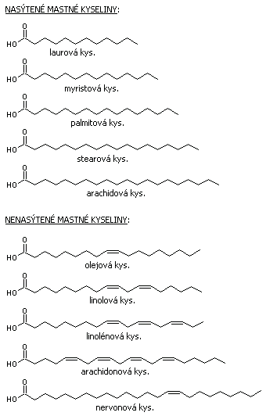

Slide 11
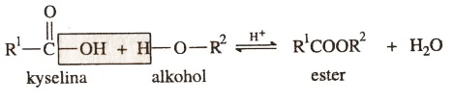
Ester- esterifikace
reakce alkoholu a karboxylové kyseliny (k.k)
podle sytnosti alkoholu se může vázat větší počet k.k.
  v případě glycerolu se může navázat 1, 2, 3 zbytky k.k. = acyly
  k.k. mohou být stejné, nebo různé

Slide 12
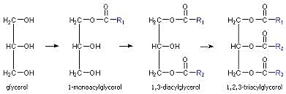

Slide 13
Základní rozdělení tuků
tuky
  triacylglyceroly = 1 glycerol + 3 k.k. nasycené
  většina tuků živočišného původu !
oleje
  triacylglyceroly = 1 glycerol + 3 k.k. nenasycené
  mastný alkohol a nenasycená k.k.
  jsou obsaženy v tucích rostlinného původu a v rybím tuku
  pomáhají snižovat hladinu cholesterolu v krvi
  MUFA (Mono Unsaturated Fatty Acids)
  PUFA (Poly Unsaturated Fatty Acids)
  velice důležité jsou ω-3 (kardiovaskulární systém)

Slide 14
vosky
  1 mastný alkohol + 1 k.k.
  ochrana listů, pokožky, plodů, včelí vosk

Slide 15
Složené lipidy
fosfolipidy
  místo k.k. je navázán zbytek kyseliny trihydrogenfoforečné (H₃PO₄)
  lecitin – hlavní složka buněčných membrán
glykolipidy
  na molekulu je vázán cukr
  plazmatické membrány- rozpoznávání buněk (např. dříve uváděný- penicilin), ochrana před natrávením, krevní skupiny A,B,0

Slide 16
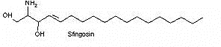
sfingolipidy
  jako alkohol se uplatňuje sfingozin
  součástí nervových buněk
  sfiengomyelin- myelinové pochvy neuronů

Slide 17

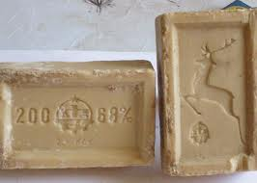
Základní reakce tuků
kyselá hydrolýza
  probíhá při trávení tuků
  rozpad tuku na glycerol (popř. alkohol) a karboxylovou kyselinu (popř. kyseliny)
zásaditá hydrolýza
  probíhá při výrobě mýdla – zmýdelňování
  v přítomnosti zásadité látky
    NaOH – tuhé mýdlo – s Jelenem
    KOH – tekutá (mazlavá mýdla)

Slide 18
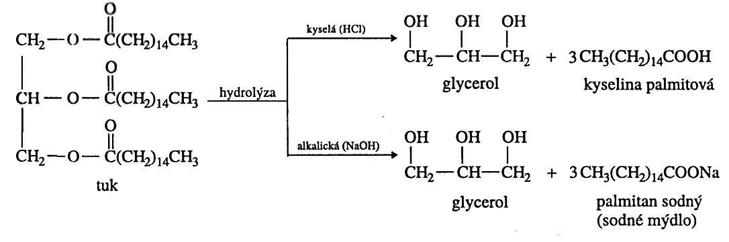

Slide 19
ztužování tuků
reakce nenasycených mastných kyselin s vodíkem
vznikají polotuhá nebo tuhá „rostlinná másla“
nevýhodou je vznik trans izomerů = trans mastné kyseliny, neboli TFA (trans-fatty acids)
podílejí se na zvýšení hladiny cholesterolu v krvi a mají negativní vliv na náš srdečně-cévní systém
  v současné době je k výrobě moderních rostlinných tuků, které jsou běžně dostupné v obchodech, používán nový výrobní postup, tzv. interesterifikace, která vzniku trans mastných kyselin zabraňuje
konzervace olejů

Slide 20
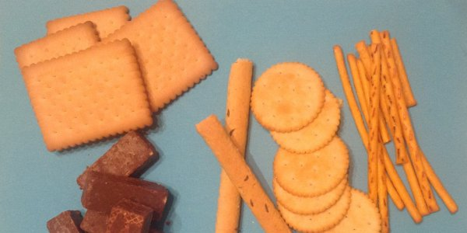
Zákaz ztužených pokrmových tuků https://www.3pol.cz/cz/rubriky/medicina-a-prirodoveda/2250-zakaz-ztuzenych-pokrmovych-tuku
Světová zdravotnická organizace (WHO) chce do roku 2023 ukončit průmyslově vyráběné tzv. trans tuky - trans mastné kyseliny. Podle WHO ve světě ročně umírá kolem 500 000 lidí v důsledku konzumace trans mastných kyselin v potravinách, a to zejména na srdeční nemoci. Trans tuky se průmyslově vyrábějí hlavně hydrogenací rostlinných olejů. Výsledkem je pevný produkt, snadno roztíratelný a dlouho skladovatelný (proto tak populární u výrobců), z něhož se vyrábějí takové potraviny, jako je margarín a tuky do pečiva. Výchozí surovinou jsou nejčastěji levné rostlinné oleje, např. slunečnicový, sójový a řepkový.

Slide 21
2. NUKLEOVÉ KYSELINY (NK)

Slide 22
Biologický význam
hrají hlavní roli při uchovávání a expresi genetické informace
základní dvě skupiny:
  DNA (deoxyribonukleová kyselina)
    uchovávání genetické informace
  RNA (ribonukleová kyselina)
    přenos genetické informace a biosyntéza bílkovin
všechny NK jsou vystavěny z nukleotidů
nukleotidy jsou dále složeny z:
  báze
  cukr
  fosfátový zbytek

Slide 23
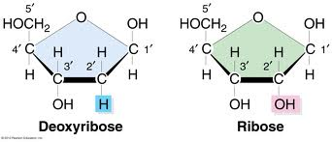
A) cukr
DNA obsahuje ve své molekule deoxyribosu
RNA obsahuje ribosu
B) fosfátový zbytek
  zbytek kyseliny trihydrogenfoforečné H₃PO₄
  fosfátová zbytek je navázán na molekulu cukru na 5´ uhlíku

Slide 24

C) báze
DNA se liší od RNA v jedné bázi
báze jsou odvozeny od heterocyklické sloučeniny, která tvoří jejich základní řetězec
pyrimidin
purin
od pyrimidinu jsou odvozeny báze
  uracil (U) – vyskytuje se pouze v RNA
  tymin (T) – vyskytuje se pouze v DNA
  cytosin (C )

Slide 25
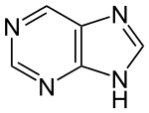
od purinu jsou odvozeny báze
  adenin (A)
  guanin (G)
spojením báze a cukru vzniká molekula označovaná jako nukleosid
  adenosin, guanosin, uridin, tymidin, cytidin

Slide 26
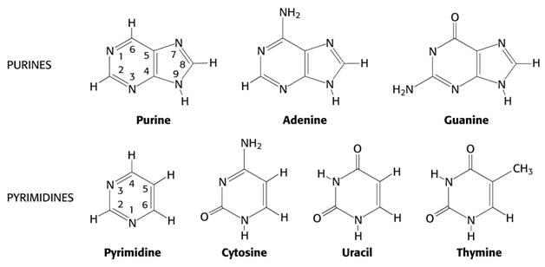

Slide 27
DNA
slouží k přenosu genetické informace a informace o tom, jak mají být v organismu vytvářeny bílkoviny
tvořena ze dvou řetězců, které jsou šroubovitě stočeny
pravotočivá šroubovice
řetězce jsou spojeny vodíkovými můstky, které vznikají mezi dvojicí bází

Slide 28
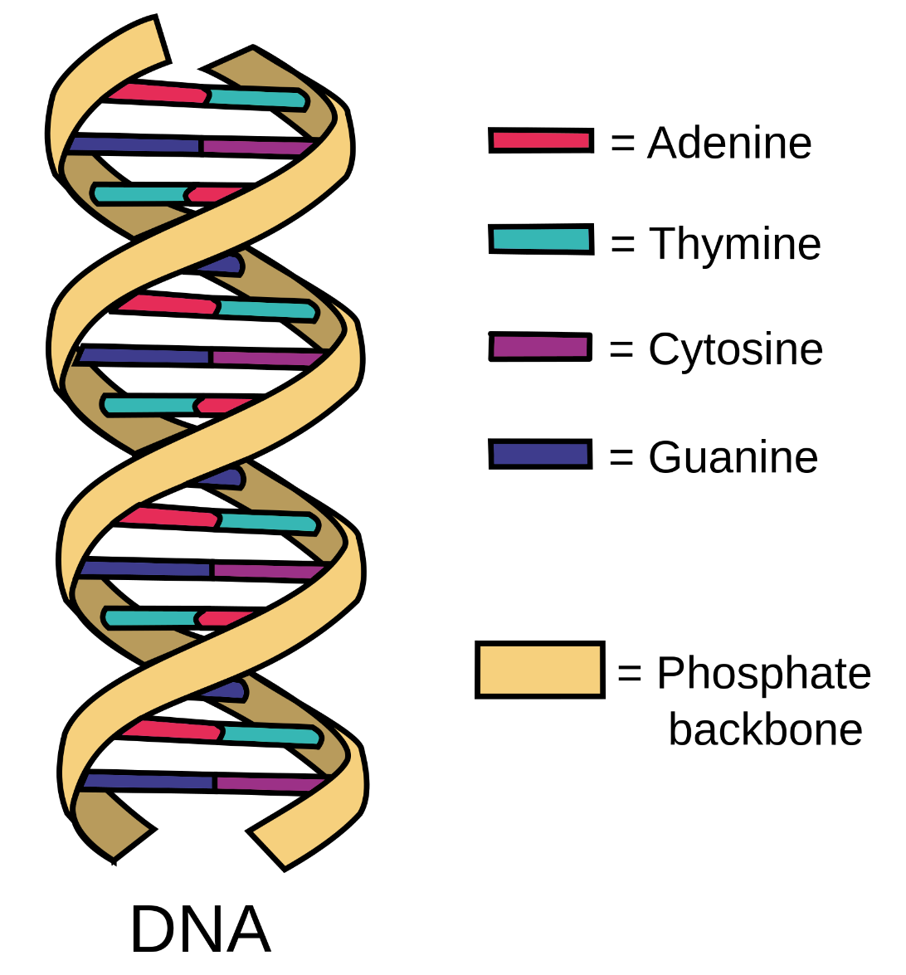
komplementární báze (báze, které se vzájemně doplňují)
  AT(2 vodíkové můstky)
  CG(3 vodíkové můstky)

Slide 29
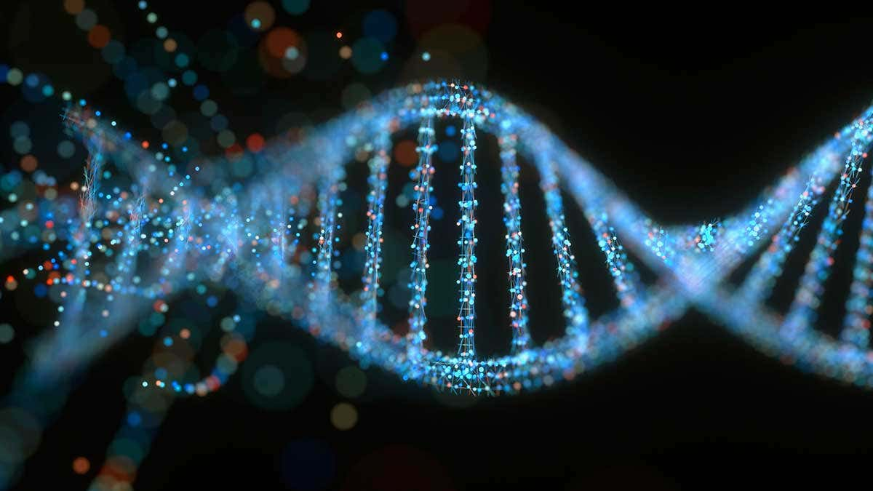
DNA je matricí pro bílkoviny, které jsou obsaženy v těle
každá bílkoviny je kódována 3 bázemi kodón
  (pořadí bází je určující pro danou molekulu aminokyseliny)
molekula DNA je stabilnější než molekuly RNA
  (je to dáno „výstužením“ vodíkovými vazbami)

Slide 30
Postup při přepisu DNA
1.) replikace
  rozpletení dvoušroubovice
  probíhá v jádře
2. ) transkripce
  přepis pořadí nukleotidů
  podle jednoho řetězce se nasyntetizuje nový řetězec do molekuly RNA
  při přepisu dochází k „opačnému“ zápisu bází
  místo T se uplatňuje A
  kodón je opsán pomocí komplementárních bází vzniká antikodon
  ribozomy
3.) translace
  vzniklé vlákno RNA je odnášeno z ribozomů do cytoplazmy buněk
při přepisu se uplatňují různé druhy RNA

Slide 31
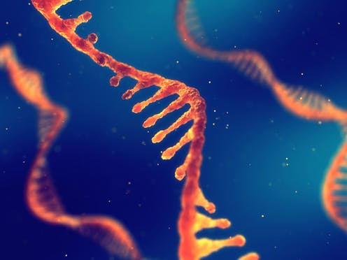
RNA
v organismu se vyskytuje několik druhů molekul RNA, které plní rozlišné funkce
r RNA- ribozomální
  vyskytuje se v ribozomech
  vzniká v jadérku buňky opisem (transkripcí) z DNA
m RNA – messenger
  přenos genetické informace z r RNA do cytosolu (cytoplazmy)
  podle informací, které přenášejí se mění jejich délka
  jejich životnost je velmi malá, brzy po předání informace (translaci) se rozpadají

Slide 32
t RNA – transferová
  slouží k předkladu informace do bílkovin
  spojovací článek mezi RNA a proteinem
  přepis probíhá pomocí antikodonů (komplementárních bází)
v současné době byly objeveny další RNA kyseliny označované miRNA či siRNA, které pravděpodobně slouží k blokování přepisu nebo přenosu genetické informace
tzv. gene knock-down RNA

Slide 33
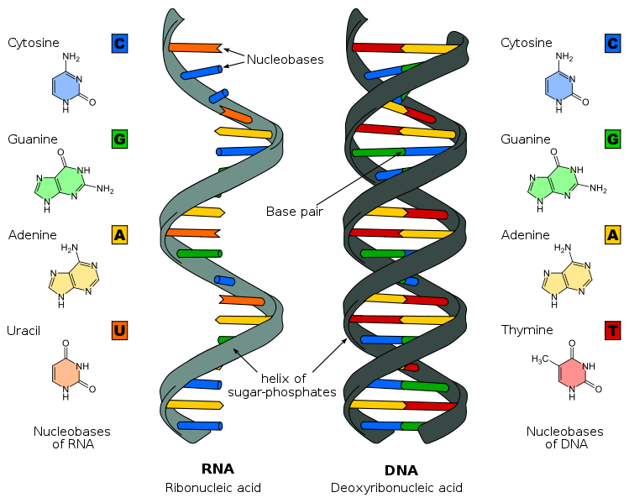

Slide 34
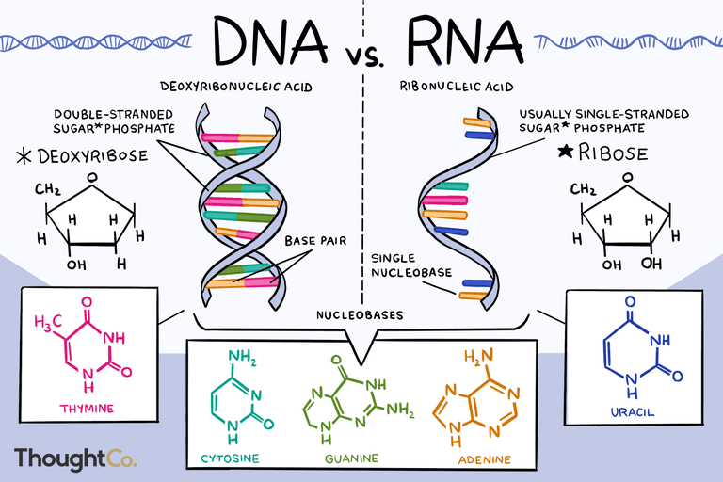

Slide 35
Zdroje a literatura
glycerol
  SCIENTIFIC. Wine analysis [online]. [cit. 18.3.2014]. Dostupný na WWW: http://www.monashscientific.com.au/GlycerolMolecule.htm
ethylenglykol
  ALKOHOLY. ethylkenglykol [online]. [cit. 18.3.2014]. Dostupný na WWW: http://xantina.hyperlink.cz/organika/derivaty/alkoholy.html
esterifikace
  PROJEKT ALFA. Estery karboxylových kyselin [online]. [cit. 18.3.2014]. Dostupný na WWW: http://projektalfa.ic.cz/est_karb_k.htm
ribóza
  BIOLOGY. Riboza [online]. [cit. 18.3.2014]. Dostupný na WWW: http://www.mun.ca/biology/scarr/iGen3_02-07.html
pyrimidin
  WIKIPEDIE. Pyrimidin [online]. [cit. 18.3.2014]. Dostupný na WWW: http://cs.wikipedia.org/wiki/Pyrimidin
purin
  WIKIPEDIE. Purin [online]. [cit. 18.3.2014]. Dostupný na WWW: http://cs.wikipedia.org/wiki/Purin
sfingosin
  ORION.CHEMI.MUNI.CZ. sfingosin [online]. [cit. 20.3.2014]. Dostupný na WWW: http://orion.chemi.muni.cz/zakladni_pojmy_z_biochemie/page0332.htm
mýdlo s Jelenem
  ARCHIV MUZEA MĚSTA ÚSTÍ NAD LABEM. reklama na mýdlo s Jelenem [online]. [cit. 20.3.2014]. Dostupný na WWW: http://ustecky.denik.cz/galerie/schichtjohann_rakovina.html?mm=1949387
  NOVINKY.CZ. Zvolte nezapomenutelné drogistické zboží socialismu [online]. [cit. 20.3.2014]. Dostupný na WWW: http://www.novinky.cz/ekonomika/142396-anketa-zvolte-nezapomenutelne-drogisticke-zbozi-socialismu.html
tuky
  WIKIPEDIE. Tuky [online]. [cit. 20.3.2014]. Dostupný na WWW: http://cs.wikipedia.org/wiki/Tuky

Slide 36
interesterifikace
  VETERINÁŘSTVÍ. Enzymová interesterifikace [online]. [cit. 20.3.2014]. Dostupný na WWW: http://vetweb.cz/enzymova-interesterifikace-nova-technologie/
mastné kyseliny
  BIOPEDIA. Lipidy [online]. [cit. 20.3.2014]. Dostupný na WWW: http://www.biopedia.sk/?cat=biokutik&file=lipidy
dusíkaté báze
  ORION.CHEMI.MUNI.CZ. Nukleové kyseliny [online]. [cit. 20.3.2014]. Dostupný na WWW: http://orion.chemi.muni.cz/e_learning/=Texty/10-Nukleov%C3%A9%20kyseliny/10-NuklKys.htm
literatura
KOOLMAN, Jan; ROHM, Klaus- Heinrich. Barevný atlas biochemie. Praha: Grada, 2012, ISBN 978-80-247-2977-0.
ŠVARC, Václav. Úvod od lékařské biochemie. Praha: Karolinum 2001.
BENEŠOVÁ, Marika; SATRAPOVÁ, Hana. Odmaturuj z chemie. Brno: DIDAKTIS, 2002, ISBN 80-86285-56-1.

